Slide 1
Regular Expressions REGEX
Felype - 96232
Matias - 94199

Slide 2
O que é?
Regex ou Regular Expression, é um módulo já existente dentro do Python.
Com ele, você pode buscar, validar e alterar qualquer padrão de caracteres em qualquer texto.
Torna um texto maleavel
import re

Slide 3
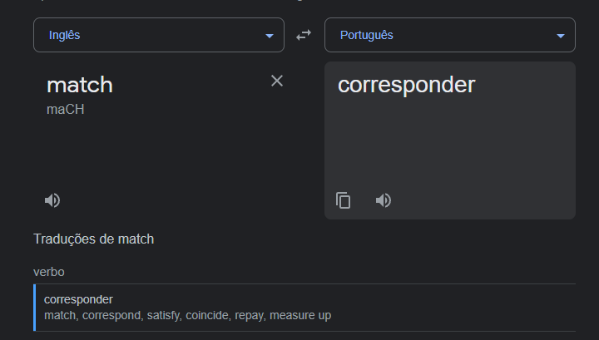
Match:

Slide 4
Funçoes:
Findall / Achar-Todos:
Retorna uma lista contendo todos os matches achados no texto.
Search / Buscar:
Retorna um “objeto match” se tiver um match em qualquer lugar do texto.
Split / Dividir:
Retorna uma lista onde o texto foi dividido a cada match.
Sub / Substituir:
Substitui um ou mais matches achados no texto, com uma string de sua escolha.

Slide 5
Estrutura de uma Função:
re.findall("ai", txt)
Onde você esta procurando?
Regex
Função
O que você esta procurando?

Slide 6

Findall
import re texto = "A Professora é legal!" x = re.findall("e", texto) print(x)

Slide 7
Findall
import re texto = "A Professora é legal!" x = re.findall("e", texto) print(x)
['e', 'e']

Slide 8
Findall
import re texto = "A Professora é legal!" x = re.findall("e", texto) print(x)
['e', 'e']
e ≠ é
A ≠ a

Slide 9
Search
import re
aVerdade = “A melhor professora”
match = re.search("^A.*professora$“, aVerdade)

Slide 10
Search
import re
aVerdade = “A melhor professora”
match = re.search("^A.*professora$“, aVerdade)
^A -> Começa com A
.* -> Qualquer caractere, com 0 ou mais ocorrencias
professora$ -> Termina com professora

Slide 11
Search
import re
aVerdade = “A melhor professora”
match = re.search("^A.*professora$“, aVerdade)
“A…..professora”

Slide 12
Search
import re
aVerdade = “A melhor professora”
match = re.search("^A.*professora$“, aVerdade)
print(match)
<re.Match object; span=(0, 19), match='A melhor professora'>

Slide 13
Search
import re
aVerdade = “A melhor professora”
match = re.search("^A.*professora$", aVerdade)
if match:
print(“Sim! Nos temos um match!“)
else:
print(“Não temos um match")

Slide 14
Split
import re
aVerdade = “A Carolinne é a melhor professora”
x = re.split(“\s”, aVerdade, 1)

Slide 15
Split
import re
aVerdade = “A Carolinne é a melhor professora”
x = re.split(“\s”, aVerdade, 1)
\s -> match se o contém um caractere de espaço em branco:

Slide 16
Split
import re
aVerdade = “A Carolinne é a melhor professora”
x = re.split(“\s”, aVerdade, 1)
print(x)
[‘A’ , ‘Carolinne é a melhor professora’]

Slide 17
Sub
import re
aVerdade = “A Carolinne é a melhor professora”
x = re.sub(“\s” , “9” , aVerdade)

Slide 18
Sub
import re
aVerdade = “A Carolinne é a melhor professora”
x = re.sub(“\s” , “9” , aVerdade)
print(x)
A9Carolinne9é9a9melhor9professora

Slide 19
Metacharacters Metacaracteres são caracteres com um significado especial:
[ ] Um conjunto de caracteres: “[a-m]”
\ Sinaliza uma sequência especial: “\d”
. Qualquer caractere (exceto caractere de nova linha): “he..o”
^ Começa com: “^hello”
$ Termina com: “world$”
* Zero ou mais ocorrências: “he.*o”
+ Um ou mais ocorrências: “he.+o”
? Zero ou uma ocorrência: “he.?o”
{ } Exactly the specified number of occurrences: “he.{2}o”
| Ou: “hello|world”
( ) Capturar e agrupar:

Slide 20
Sequências Especiais
\A Retorna uma correspondência se os caracteres especificados estiverem no início da string: "\AThe“
\b Retorna uma correspondência em que os caracteres especificados estão no início ou no final de uma palavra (o "r" no início está certificando-se de que a string está sendo tratada como uma "string bruta"): r"\bain" ou r"ain\b“
\B Retorna uma correspondência onde os caracteres especificados estão presentes, mas NÃO no início (ou no final) de uma palavra: r“\Bain” ou r“ain\B”
\d Retorna uma correspondência em que a string contém dígitos (números de 0 a 9): “\d”
\D Retorna uma correspondência em que a string NÃO contém dígitos: “\D”
\s Retorna uma correspondência onde a string contém um caractere de espaço em branco: “\s”
\S Retorna uma correspondência em que a string NÃO contém um caractere de espaço em branco:“\S”
\w Retorna uma correspondência em que a string contém qualquer caractere de palavra (caracteres de a a Z, dígitos de 0 a 9 e o caractere sublinhado _): “\w”
\W Retorna uma correspondência em que a string NÃO contém nenhum caractere de palavra: “\W”
\Z Retorna uma correspondência se os caracteres especificados estiverem no final da string: “\Z”

Slide 21
Define
[arn] Retorna uma correspondência em que um dos caracteres especificados (a, r ou n) está presente.
[a-n] Retorna uma correspondência para qualquer caractere minúsculo, em ordem alfabética entre a e n.
[^arn] Retorna uma correspondência para qualquer caractere, EXCETO a, r e n.
[0123] Retorna uma correspondência onde qualquer um dos dígitos especificados (0, 1, 2 ou 3) está presente.
[0-9] Retorna uma correspondência para qualquer dígito entre 0 e 9.
[0-5][0-9] Retorna uma correspondência para qualquer número de dois dígitos de 00 a 59.
[a-zA-Z] Retorna uma correspondência para qualquer caractere em ordem alfabética entre a e z, minúsculas OU maiúsculas.
[+] Em conjuntos, +, *, ., |, (), $,{} não tem significado especial, então [+] significa: retornar uma correspondência para qualquer caractere + na string.

Slide 22
Bibliografia
https://www.w3schools.com/python/python_regex.asp
https://www.youtube.com/watch?v=Jao4VwJCByk

Slide 23
Duvidas?

Slide 24
Obrigado! pela atenção

